Slide 1
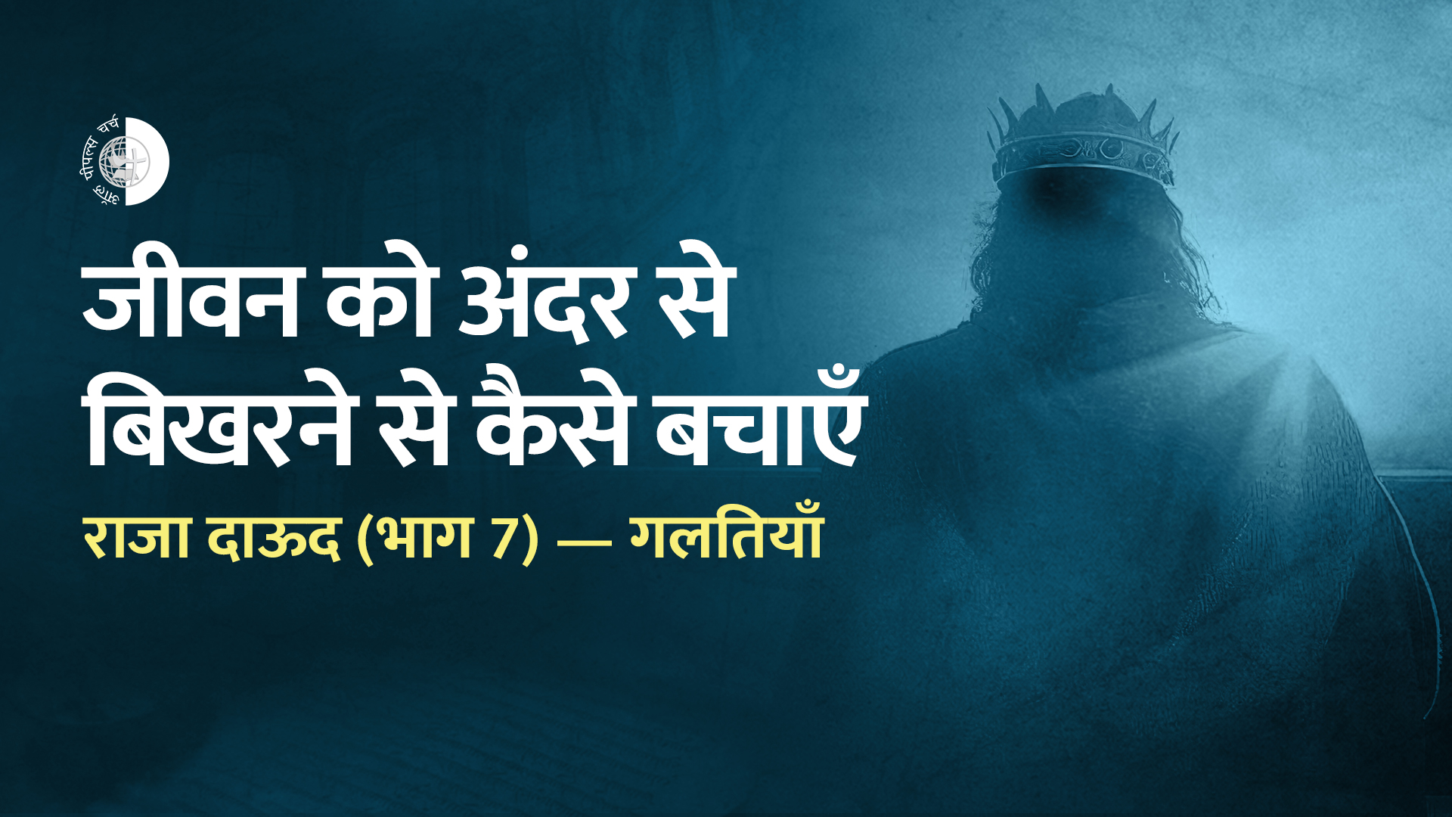

Slide 2
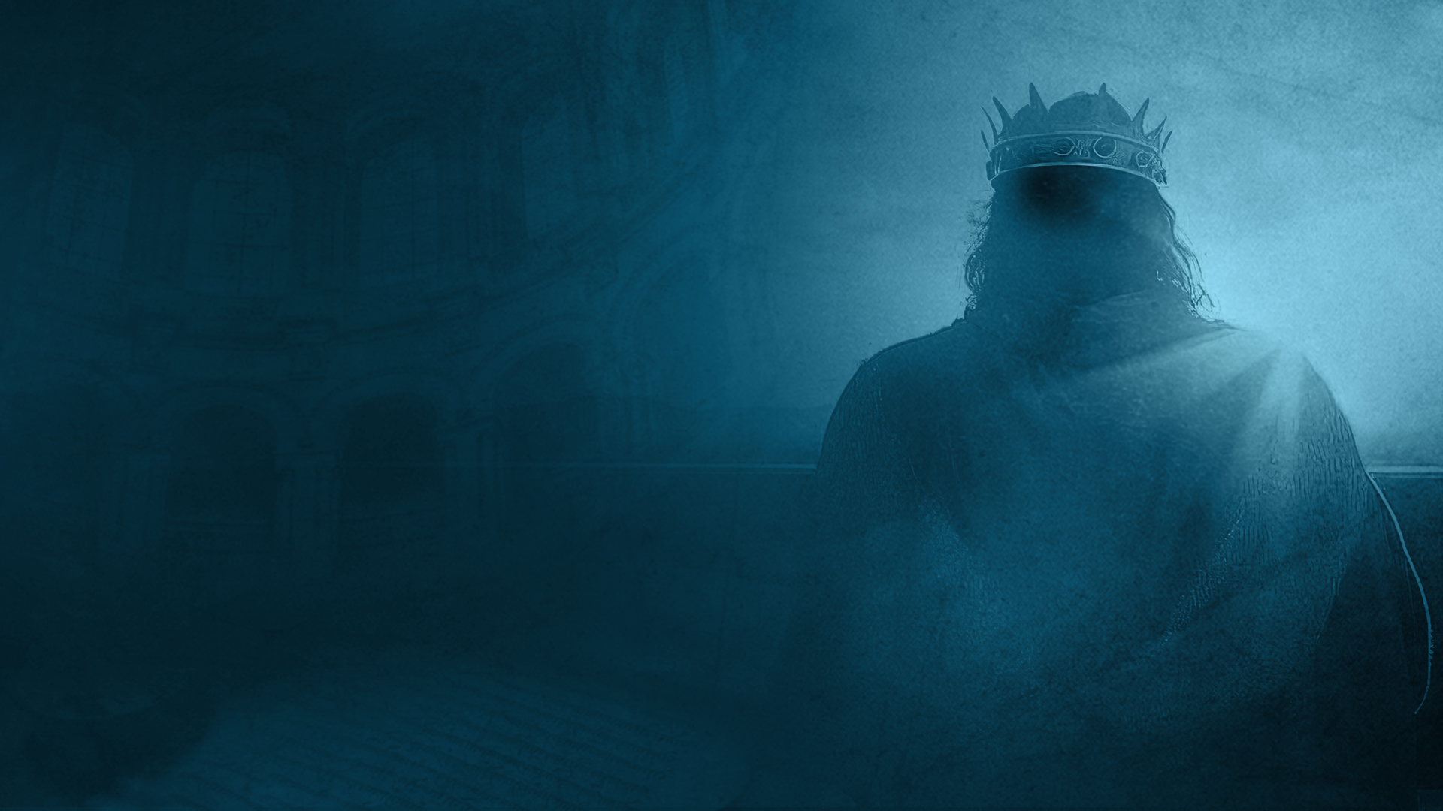
2 शमूएल 11-24, 1 इतिहास 17-21

Slide 3
गलतियाँ

Slide 4
दाऊद के जीवन के इस चरण का संक्षिप्त विवरण:
• दाऊद और बतशेबा (2 शमूएल 11)
• नातान की फटकार और दाऊद का पश्चाताप (2 शमूएल 12:1-15, भजन 51)
• परमेश्वर की दया (2 शमूएल 12:24-31, 1 इतिहास 20)

Slide 5
• पारिवारिक समस्याएँ: अम्नोन, तामार, अबशालोम (2 शमूएल 13,14)
• अबशालोम के साथ संघर्ष
(2 शमूएल 15-18)
• दाऊद अपने शत्रुओं को क्षमा करता है (2 शमूएल 19)
• शेबा का विद्रोह (2 शमूएल 20)

Slide 6
• देश के लिए प्रायश्चित (2 शमूएल 21)
• दाऊद का छुटकारे का गीत
(2 शमूएल 22)
• दाऊद के वीर योद्धा (2 शमूएल 23,
1 इतिहास 11,12)
• दाऊद की जनगणना और प्रायश्चित
(2 शमूएल 24, 1 इतिहास 21)

Slide 7
मुख्य शिक्षाएँ: जीवन को अंदर से बिखरने से कैसे बचाएँ

Slide 8
युद्ध में डटे रहें। परमेश्वर द्वारा सौंपे गए अपने कार्य के स्थान पर बने रहें।

Slide 9
2 शमूएल 11:1,2
1 फिर जिस समय राजा लोग युद्ध करने को निकला करते हैं, उस समय, अर्थात् वर्ष के आरम्भ में दाऊद ने योआब को, और उसके संग अपने सेवकों और समस्त इस्राएलियों को भेजा; और उन्होंने अम्मोनियों का नाश किया, और रब्बा नगर को घेर लिया। परन्तु दाऊद यरूशलेम में रह गया।
2 साँझ के समय दाऊद पलंग पर से उठकर राजभवन की छत पर टहल रहा था, और छत पर से उसको एक स्त्री, जो अति सुन्दर थी, नहाती हुई देख पड़ी।

Slide 10
अपने जीवन के मूल आधारों को नज़रअंदाज़ न करें। जब मूल आधार कमजोर पड़ते हैं, तो सब कुछ ढह जाता है।

Slide 11
2 शमूएल 13:21-23
21 जब ये सब बातें दाऊद राजा के कान में पड़ीं, तब वह बहुत झुँझला उठा।
22 परन्तु अबशालोम ने अम्नोन से भला–बुरा कुछ न कहा, क्योंकि अम्नोन ने उसकी बहिन तामार को भ्रष्‍ट किया था, इस कारण अबशालोम उससे घृणा करता था।
23 दो वर्ष के बाद अबशालोम ने एप्रैम के निकट बाल्हासोर में अपनी भेड़ों का ऊन कतरवाया, और अबशालोम ने सब राजकुमारों को नेवता दिया।

Slide 12
परमेश्वर के साथ अपने संबंध को कभी भी सफलता का दिखावा बनाए रखने के लिए बलिदान न करें।

Slide 13
समस्याओं को शुरू में ही सुलझाएँ। देरी विनाश का कारण बन सकती है।

Slide 14
2 शमूएल 13:32,38,39
32 तब दाऊद के भाई शिमा के पुत्र योनादाब ने कहा, “मेरा प्रभु यह न समझे कि सब जवान, अर्थात् राजकुमार मार डाले गए हैं, केवल अम्नोन मारा गया है; क्योंकि जिस दिन उसने अबशालोम की बहिन तामार को भ्रष्‍ट किया, उसी दिन से अबशालोम की आज्ञा से ऐसी ही बात निश्‍चित थी।
38 अत: अबशालोम भागकर गशूर को गया, और वहाँ तीन वर्ष तक रहा।

Slide 15
2 शमूएल 13:32,38,39
39 दाऊद के मन में अबशालोम के पास जाने की बड़ी लालसा रही; क्योंकि अम्नोन जो मर गया था, इस कारण उसने उसके विषय में शान्ति पाई।

Slide 16
2 शमूएल 14:23,24,28,29
23 अत: योआब उठकर गशूर को गया, और अबशालोम को यरूशलेम ले आया।
24 तब राजा ने कहा, “वह अपने घर जाकर रहे; और मेरा दर्शन न पाए।” तब अबशालोम अपने घर चला गया, और राजा का दर्शन न पाया।

Slide 17
2 शमूएल 14:23,24,28,29
28 अत: अबशालोम राजा का दर्शन बिना पाए यरूशलेम में दो वर्ष रहा।
29 तब अबशालोम ने योआब को बुलवा भेजा कि उसे राजा के पास भेजे; परन्तु योआब ने उसके पास आने से इन्कार किया। उसने उसे दूसरी बार बुलवा भेजा, परन्तु तब भी उसने आने से इन्कार किया।

Slide 18
2 शमूएल 14:33
तब योआब ने राजा के पास जाकर उसको यह बात सुनाई; और राजा ने अबशालोम को बुलवाया। अत: वह उसके पास गया, और उसके सम्मुख भूमि पर मुँह के बल गिरके दण्डवत् की; और राजा ने अबशालोम को चूमा।

Slide 19
सबसे महत्वपूर्ण समय पर की गई देरी, कुछ न करने के बराबर है।

Slide 20
अपने लोगों पर ध्यान रखें। उनके मन को समझें। विद्रोह को पनपने न दें।

Slide 21
नीतिवचन 27:23-27
23 अपनी भेड़–बकरियों की दशा भली–भाँति मन लगाकर जान ले, और अपने सब पशुओं के झुण्डों की देखभाल उचित रीति से कर;
24 क्योंकि सम्पत्ति सदा नहीं ठहरती; और क्या राजमुकुट पीढ़ी से पीढ़ी तक बना रहता है?
25 जब कटी हुई घास उठा ली जाती, और नई घास दिखाई देती, और पहाड़ों की हरियाली काटकर इकट्ठी की जाती है;

Slide 22
नीतिवचन 27:23-27
26 तब भेड़ों के बच्‍चे तेरे वस्त्र के लिये होंगे, और बकरों के द्वारा खेत का मूल्य दिया जाएगा;
27 और बकरियों का दूध इतना होगा कि तू अपने घराने समेत पेट भरके पिया करेगा, और तेरी दासियों का भी जीवन निर्वाह होता रहेगा।

Slide 23
उतार-चढ़ाव के समय अपनी कमजोरियों के प्रति सतर्क रहें।

Slide 24
1 इतिहास 21:1
शैतान ने इस्राएल के विरुद्ध उठकर, दाऊद को उकसाया कि इस्राएलियों की गिनती ले।

Slide 25
युद्ध का अंत होने का अर्थ यह नहीं है कि हर खतरा भी समाप्त हो गया है।

Slide 26
बीते समय की जीत आज की आज्ञाकारिता का स्थान नहीं ले सकती।

Slide 27
कल की जीत आज सतर्क रहने की ज़रूरत को खत्म नहीं करती।

Slide 28
जब सब कुछ अच्छा होता हुआ दिखाई दे, तब आत्मसंतुष्ट हो जाना खतरनाक हो सकता है।

Slide 29
जिस पल हम सोचने लगते हैं कि हमें अब किसी की सलाह की ज़रूरत नहीं है, उसी पल हमें सलाह की सबसे ज़्यादा ज़रूरत होती है।

Slide 30
दोस्तों की तारीफ़ कभी-कभी दुश्मनों की आलोचना से भी ज़्यादा खतरनाक हो सकती है।

Slide 31
अपने हृदय की रक्षा करें—हर परिस्थिति में, चाहे आप विजय प्राप्त कर रहे हों, आँसू बहा रहे हों या केवल प्रतीक्षा कर रहे हों।

Slide 32
परमेश्वर हमारी गलतियों से बड़ा है। वह हमें फिर से सही मार्ग पर लाता है और पुनर्स्थापित करता है।

Slide 33
परमेश्वर की दया:
• सुलैमान का जन्म हुआ।
• रब्बा पर अधिकार कर लिया गया।
• राज्य सुरक्षित बना रहा।
• एक मन्दिर बनाया गया।

Slide 34
2 इतिहास 3:1
तब सुलैमान ने यरूशलेम में मोरिय्याह नामक पहाड़ पर उसी स्थान में यहोवा का भवन बनाना आरम्भ किया, जिसे उसके पिता दाऊद ने दर्शन पाकर यबूसी ओर्नान के खलिहान में तैयार किया था।

Slide 35
इस चरण में दाऊद द्वारा लिखे जाने की सम्भावना वाले भजन:
• भजन 51
• भजन 32
• भजन 38
• भजन 39
• भजन 3

